Slide 1
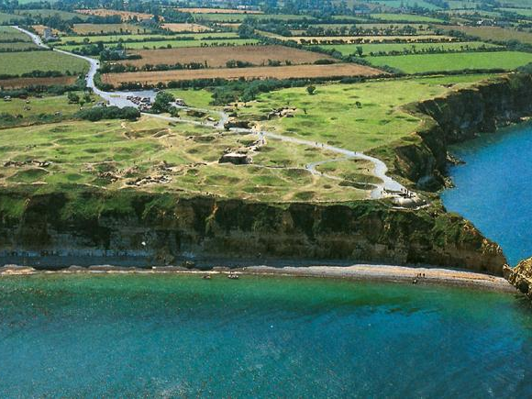
Vojenství v období druhé světové války
BSSb1102 Dějiny vojenství
(Pointe du Hoc, letecký pohled)

Slide 2
Základní charakteristika druhé světové války
Doposud největší ozbrojený konflikt, rozsahem i počtem obětí (přes 60 000 000)
Zapojilo se do ní 70 států (přesné číslo odvislé od toho, co je uznáváno jako samostatný stát), probíhala na území 40 států
Hlavní operace v Evropě, severní Africe, v severním Atlantiku, v Pacifiku a ve východní Asii
Výrazný posun vojenské strategie, techniky i vojenských technologií
Druhá světová válka byla válka manévrovací
Význam strategického vojenského vůdcovství politických lídrů (Churchill a Roosevelt řídí národní stratégy a šéfy generálních štábů, Stalin, Hitler a Čankajšek přímo nejvyšší velitelé vojsk)
I ve druhé světové válce dominovala zásada „národa ve válce“

Slide 3
Základní fáze druhé světové války
1. 9. 1939 – 9. 5. 1940 (počáteční vítězství Německa a SSSR ve spojenectví) | Útok Německa a SSSR na Polsko, obsazení Pobaltí, sovětsko-finská válka, „podivná válka“, útok na Dánsko a Norsko
10. 5. 1940 – 21. 6. 1941 (porážka Francie, Británie osamocena) | Bitva o Francii, bitva o Británii, balkánské tažení, boje v severní Africe
22. 6. 1941 – polovina roku 1942 (zapojení SSSR a USA do války na straně Spojenců a jejich problémy) | Napadení SSSR, německý postup k Moskvě a poté ke Kavkazu, napadení USA v Pearl Harboru, japonské tažení v jihovýchodní Asii a v Pacifiku
Polovina roku 1942 – polovina roku 1943 (období zlomu – rozhodujících vítězství Spojenců) | Bitva u Stalingradu a bitva u Kurska Bitva u Midway a bitva o Guadalcanal, Bitva u el-Alameinu a vítězství v severní Africe Bitva o Atlantik (rozhodující fáze)
Polovina roku 1943 – 8. květen 1945 (vítězné tažení Spojenců) | Postup Rudé armády k Berlínu, vylodění na Sicílii, Itálii a ve Francii, postup Spojenců do Německa
9. 5. 1945 – 1. 9. 1945 (ukončení války na Dálném Východě) | Porážka Japonska po konvenčním i atomovém bombardování a útoku SSSR

Slide 4
Hlavní operace a bitvy II. světové války (polská, severní, západní a balkánská fronta 1939-1941)
Polské tažení | Bitva na Bzuře (9. – 19. 9. 1939)
Sovětsko-finská válka | Bitva u Suomussalmi (prosinec 1939-leden 1940)
Skandinávské tažení | Bitva o Narvik (24. 4. – 9. 6. 1940)
„Blesková válka“ na západě | Boj o Eben Emael (10. 5. 1940) Průlom v Ardenách a výpad k La Manche (květen-červen 1940) Evakuace z Dunkerque (Operace Dynamo)
Bitva o Británii | Battle of Britain Day (15. 9. 1940)
Balkánské tažení | Bitva o Krétu (20. 5. – 31. 5. 1941)

Slide 5
Hlavní bitvy a operace II. světové války (východní fronta 1941-1945)
Zahájení operace Barbarossa (22. 6. 1941);
Bitva u Smolenska (10. – 19. 7. 1941);
Kyjevský kotel (21. 8. – 26. 9. 1941);
Bitva o Moskvu (listopad – prosinec 1941);
Bitva u Stalingradu (srpen 1942 – 2. 2. 1943);
Bitva u Kurska (červenec 1943);
Bitva o Dněpr a Kyjevská operace (srpen 1943 – listopad 1943)
Operace Bagration (léto 1944);
Jasko-Kišiněvská a Bělehradská operace (srpen – říjen 1944);
Viselsko-oderská operace (leden – únor 1945);
Bitva o Budapešť (leden – únor 1945);
Bratislavsko-brněnská a vídeňská operace (březen – květen 1945)
Ostravská operace (březen – květen 1945)
Východopruská a východopomořanská operace (leden – květen 1945)
Berlínská operace (duben – květen 1945).
Pražská operace (květen 1945)

Slide 6
Hlavní bitvy a operace II. světové války (fronta v severní Africe a Itálii 1941-1945)
Lybijská a egyptská fronta | Tobruk (1941) El-Alamejn (1942)
Fronty ve francouzské severní Africe | Operace Torch (listopad 1942) Bitva v Kasserinském průsmyku (únor-březen 1943) Dobytí Tunisu (květen 1943)
Italské tažení | Boj o Sicílii (Operace Husky, červenec – srpen 1943) Bitva u Anzia (leden – červen 1944) Bitva o Monte Cassino (leden – květen 1944) Boje na Gótské linii (operace Olive – podzim 1944) Ofenzíva v Pádské nížině (duben – květen 1945)

Slide 7
Hlavní bitvy a operace II. světové války (Západní fronta 1944-1945)
Invaze v Normandii (6. června 1944)
Falaiská kapsa (srpen 1944)
Operace Dragoon (15. srpen 1944)
Pařížské povstání a osvobození Paříže (25. srpen 1944)
Operace Market Garden (září 1944)
Bitva v Ardenách (prosinec 1944 – leden 1945)
Bitva o Porýní (únor – duben 1945)

Slide 8
Hlavní bitvy a operace II. světové války (Námořní bitvy a operace v Atlantiku, v Severním ledovém oceánu a ve Středomoří )
Útok na Tarent (11.-12. 11. 1940)
Bitva u mysu Matapan (28. 3. 1941)
Operace proti Bismarcku (18. – 26. 5. 1941)
Útoky na Tirpitz (1942-1944)
Likvidace německých lodí v Baltském moři (1945)
Konvojové a protikonvojové operace
Permanentní ponorkové a protiponorkové operace ve „válce o Atlantik“

Slide 9
Hlavní bitvy a operace II. světové války (Bitvy a operace v Pacifiku a ve východní Asii)
Pacifik | Napadení Pearl Harboru (7. 12. 1941) Bitva v Jávském moři (26. – 28. 2. 1942) Bitva v Korálovém moři (květen 1942) Bitva u Midway (červen 1942) Bitva o Guadalcanal (srpen 1942-únor 1943) „Žabí skoky“ (1943-1945) Bitva v Leytském zálivu (říjen 1944) Bitva o Manilu (únor – březen 1945) Bitva o Iwodžimu (únor – březen 1945) Bitva o Okinawu (duben – červen 1945) Jaderné bombardování Hirošimy (6. 8. 1945) a Nagasaki (9. 8.)
Jihovýchodní Asie | Bitva o Singapur (únor 1942) Válka v Barmě (1942-1945) Válka v Číně (1937-1945)
Severovýchodní Asie | Mandžuská útočná operace (srpen – září 1945) Jihosachalinská operace (srpen 1945) Kurilská výsadková operace (srpen – září 1945)

Slide 10
Hlavní trendy armádním vývoji
Obrovské operace, mimořádné nároky na logistiku
Vytváření ohromných svazků (skupiny armád, „fronty“)
Propojení námořních a pozemních operací
Výrazná role speciálních jednotek
V Německu specifická role SS
Výrazná role dobrovolnictví a exilových vojsk
Výrazná role hnutí odporu a partyzánského hnutí

Slide 11
Fortifikace
Velké předválečné pevnostní linie byly překonány
Dílčí úspěch Mannerheimova linie v roce 1939
Výsadkové operace k překonání ochrany velkých pevnostních komplexů (Eben Emael)
Neuspěla sovětská nově vybudovaná Molotovova linie (1940) ani německé linie opevnění
Dílčí efektivita masivních bunkrů za účelem ochrany před leteckým bombardováním (Bordeaux) – to již ale není fortifikace pro pozemní boj

Slide 12
Pěchotní zbraně
Ve druhé světové válce výrazné užití a rozvoj samopalů
Stále užití kulometů, snaha o vývoj univerzálního kulometu
Další rozvoj poloautomatických a zavádění automatických pušek
Snaha vyzbrojit pěchotu účinnými zbraněmi pro boj s tanky

Slide 13
Dělostřelectvo
Výrazný rozvoj protitankového dělostřelectva (německé dělo ráže 88mm, původně protiletadlové)
Samohybná děla
Nevelký rozvoj polních děl
V průběhu války příchod bezzákluzových děl
Technické vylepšení munice (podkaliberní střely, kumulativní střely, přibližovací zapalovače)
Význam protiletadlového dělostřelectva

Slide 14
Raketová technika
Výrazný rozvoj raketového dělostřelectva (salvové raketomety)
Nasazení německých balistických raket proti Spojenému království a Francii, Belgii a Nizozemí v letech 1944-1945
Plány na mezikontinentální balistické rakety a raketoplány
Německá řízená letecká puma s raketovým pohonem a řízená raketa
Nerealizované britské projekty na antiraketovou obranu proti V-2

Slide 15
Tanky
Tank se stává rozhodující zbraní při velkých průlomových a obkličovacích manévrech
Význam vzájemných masových tankových bitev
Výrazné zdokonalování tanků
Pásová vozidla užívána i pro logistické zajištění tankových vojsk
Pokusy o výrobu „supertěžkých“ tanků
Vyloďovací tanky pro výsadkové operace
Rozvoj protitankových překážek

Slide 16
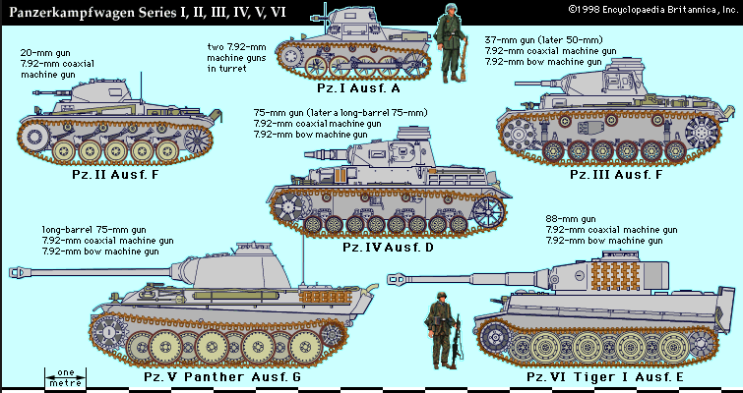
Porovnání hlavních typů německých tanků

Slide 17
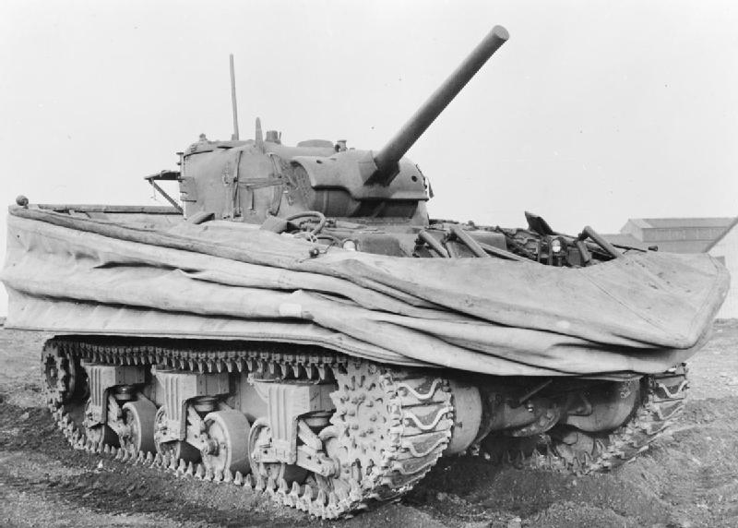
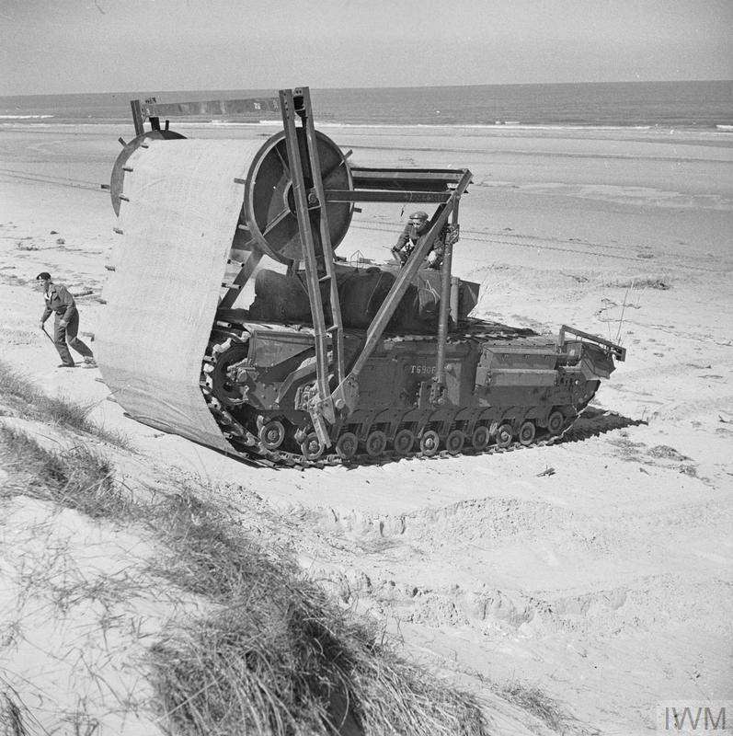
Příklady úprav tanků pro výsadkové operace
Obojživelný tank
Tank vybavený pásem zpevněné látky (položený pás má zabránit zapadnutí techniky na měkkém podloží)

Slide 18
Chemické, bakteriologické a jaderné zbraně
Chemické zbraně prakticky nepoužity, i když je měly připravené všechny strany
Využití chemických prostředků k likvidaci civilních obětí
Bakteriologické zbraně využity Japonci v Číně
Jaderný program USA „Manhattan“ (za pomoci UK), výsledkem atomové bomby na Hirošimu a Nagasaki, (další státy jaderné zbraně nedokázaly vyvinout, spekulace o Německu)

Slide 19
Letectvo
Výrazný rozvoj stíhacích letadel (koncem války rychlost až 800 km/h)
Stíhací letouny schopné díky přídavným nádržím doprovodu strategických bombardérů
Masové strategické bombardování, nicméně nepotvrdila se Douhetova teorie
Význam bitevního letectva
Význam transportního letectva a výsadkových kluzáků
Taktické využití letadel k sebevražedným útokům
Na konci války nástup proudových letadel
První užití vrtulníků v bojovém prostředí
Výrazný vliv radaru na leteckou válku

Slide 20
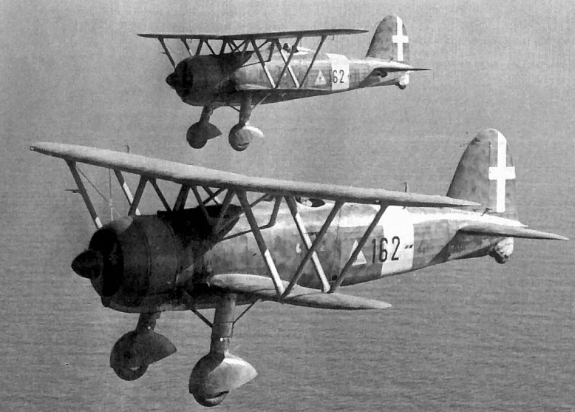
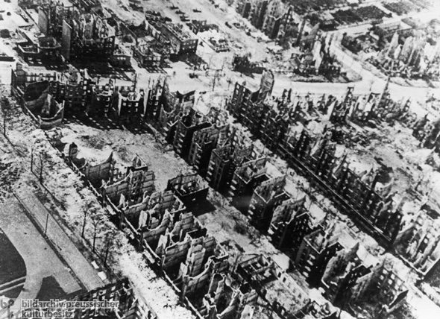
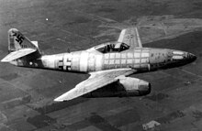
Hamburg po náletu v roce 1943
Fiat CR.42 a Messerschmitt Me262

Slide 21
Námořnictvo
Mimořádný vliv letadlových lodí a jejich palubního letectva
Na počátku války „klasické“ souboje válečných lodí, včetně střetů bitevních lodí; postupně jejich „soumrak“
Strategický význam ponorkové války a konvojového systému
Pokusy s miniponorkami nepříliš úspěšné
I v námořním prostředí výrazný vliv radaru
V protiponorkovém boji význam sonaru

